Slide 1
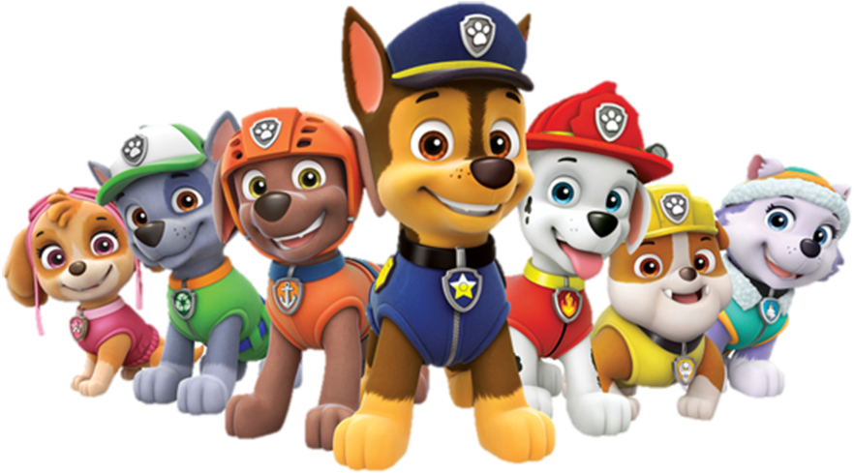

пазл
ЩЕНЯЧИЙ ПАТРУЛЬ Автоматизация звука Ш
SHOP-LOGO.RU

Slide 2
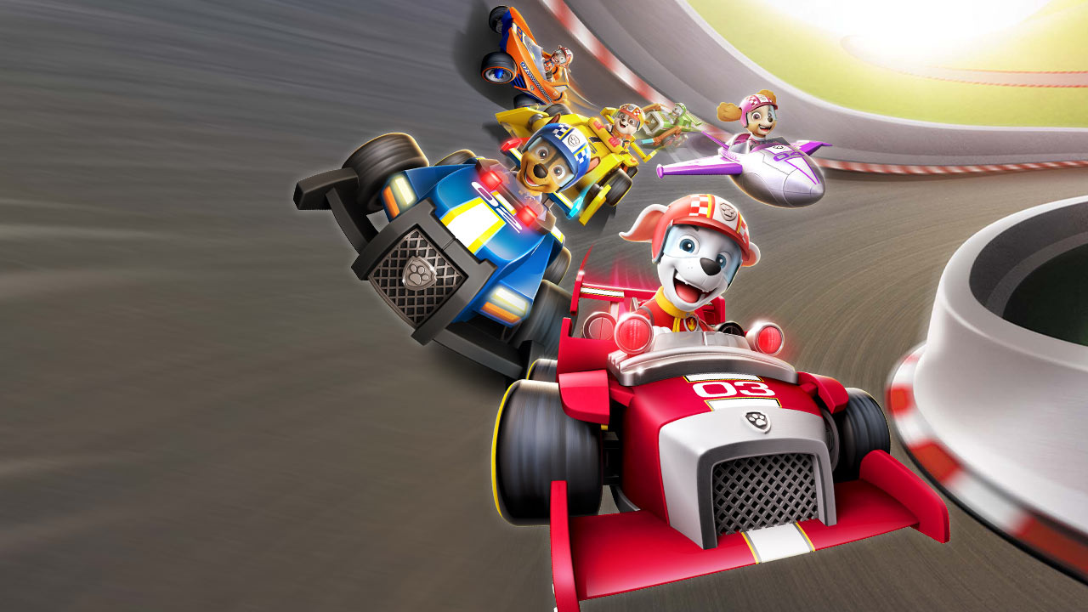



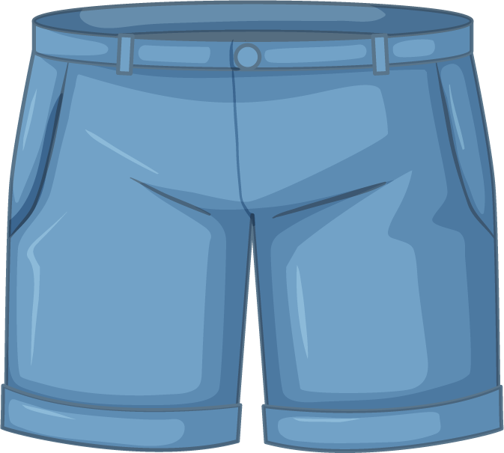

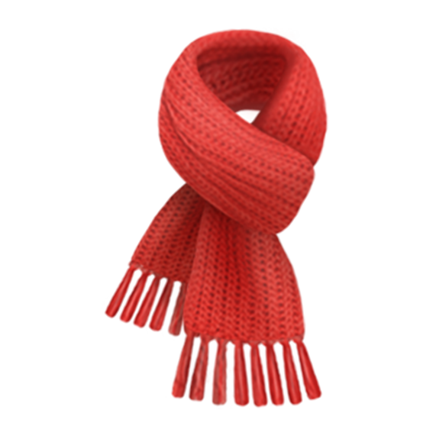


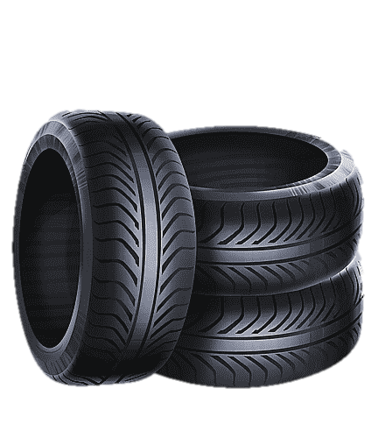
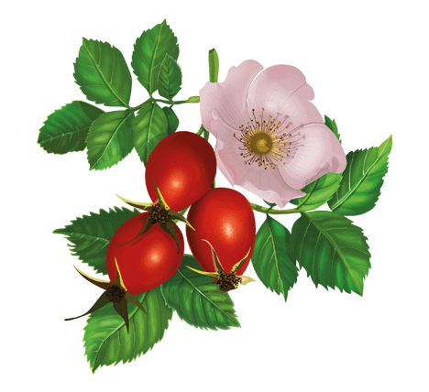
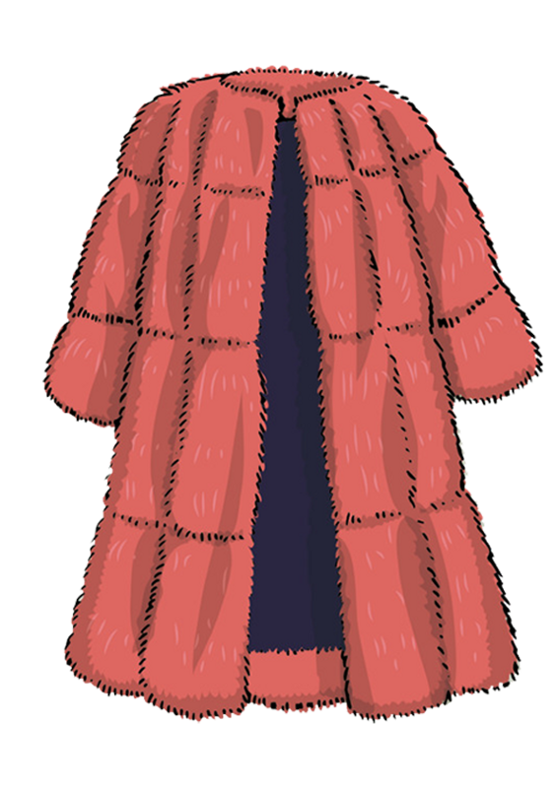
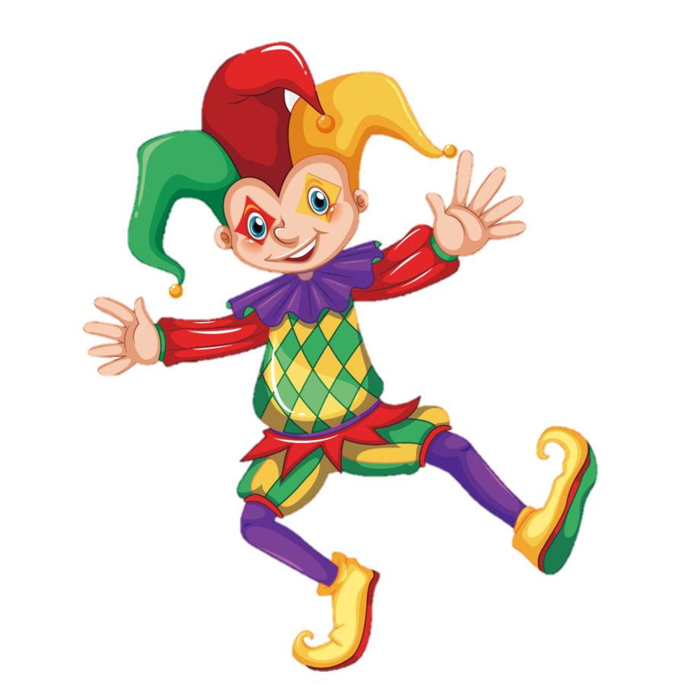
SHOP-LOGO.RU
Чтобы открыть большую картинку,
нажми на квадрат и правильно назови слово
шапка, шарик, шкаф, шорты, шайба, шахматы,
шило, шарф, шиповник, шуба, шины, шут
!!Чтобы закрыть инструкцию, нажми на знак вопроса еще раз

Slide 3
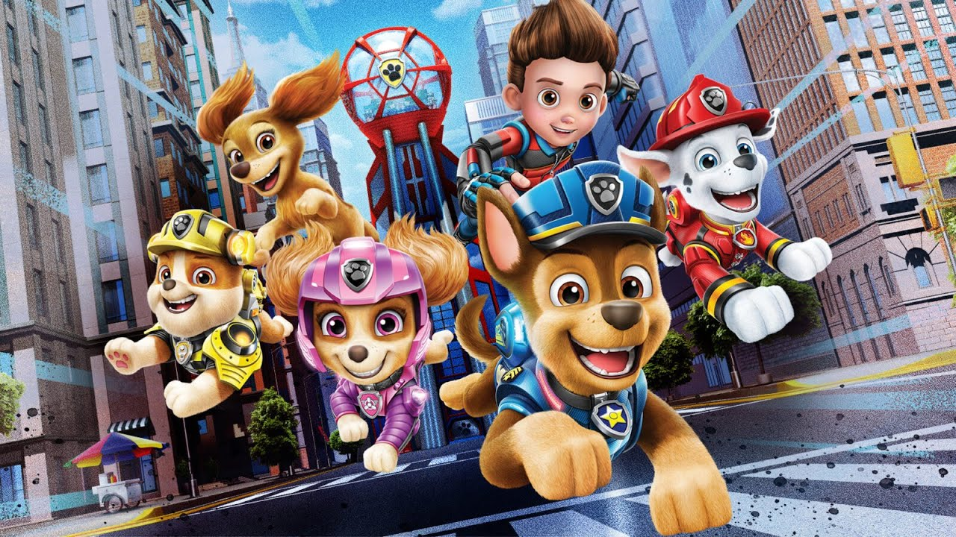
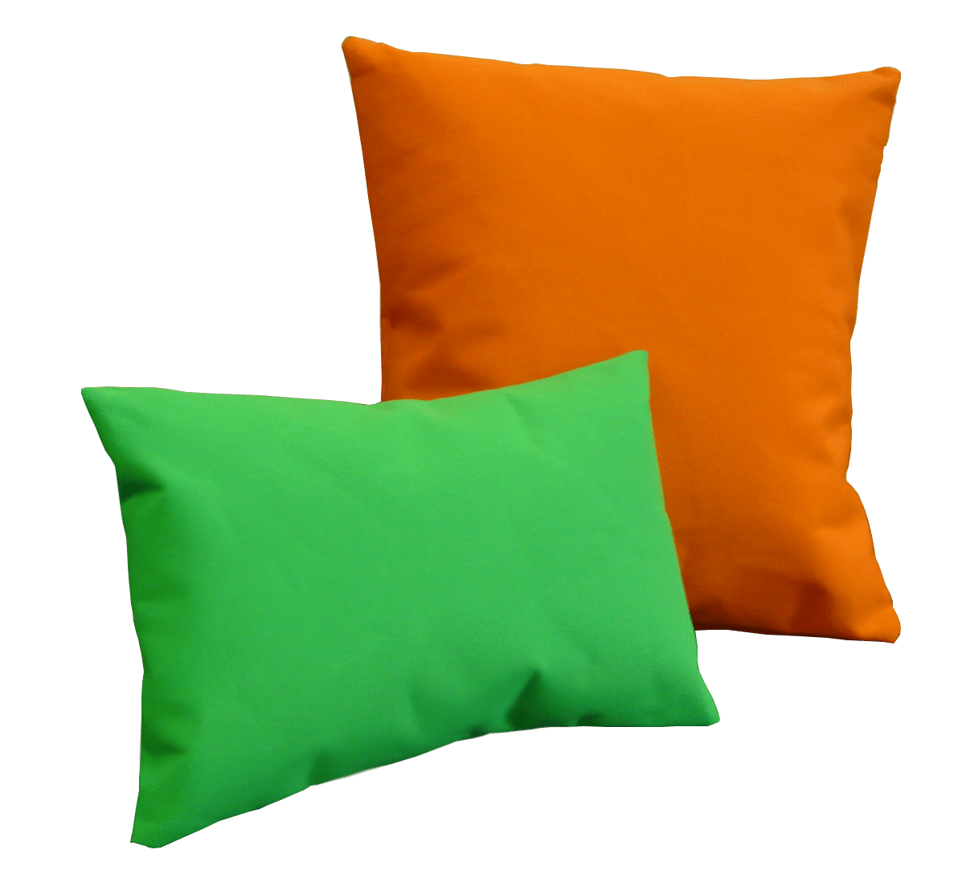



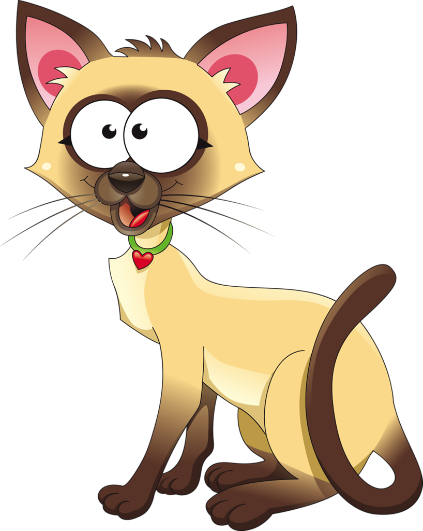

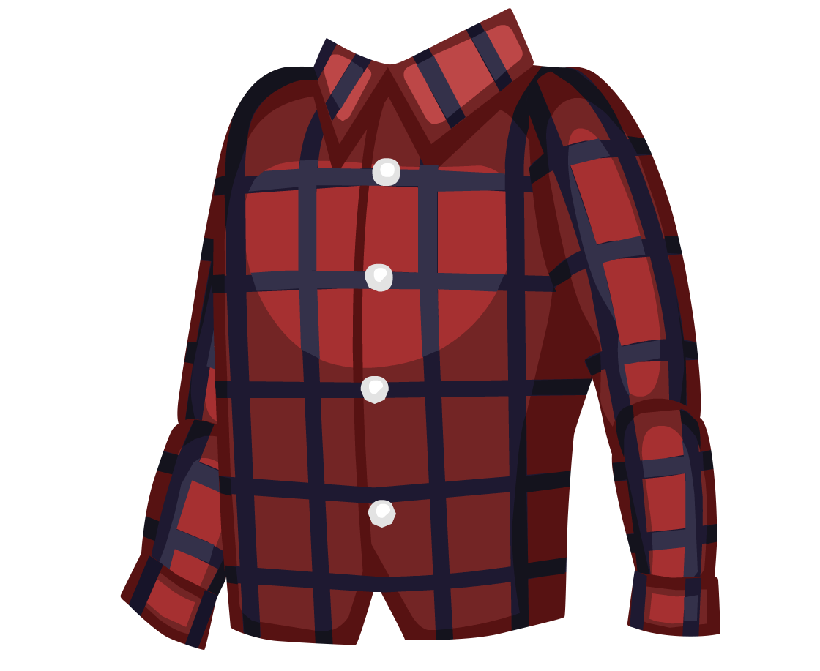
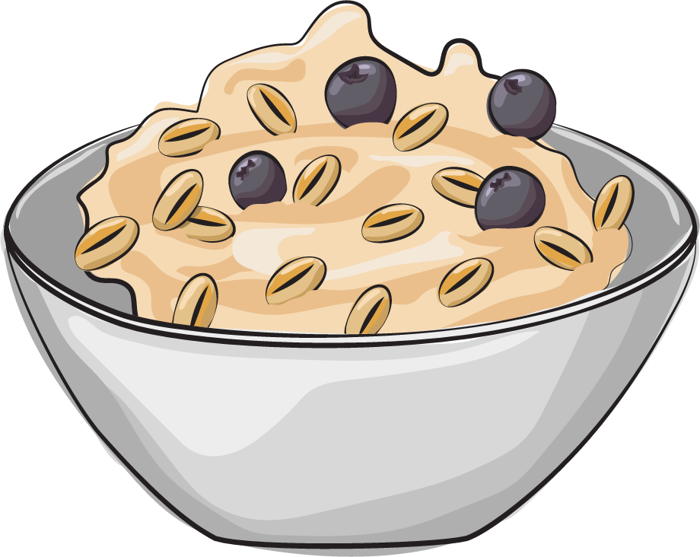
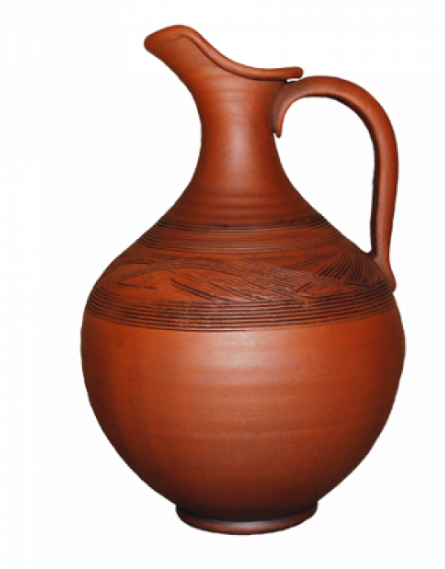

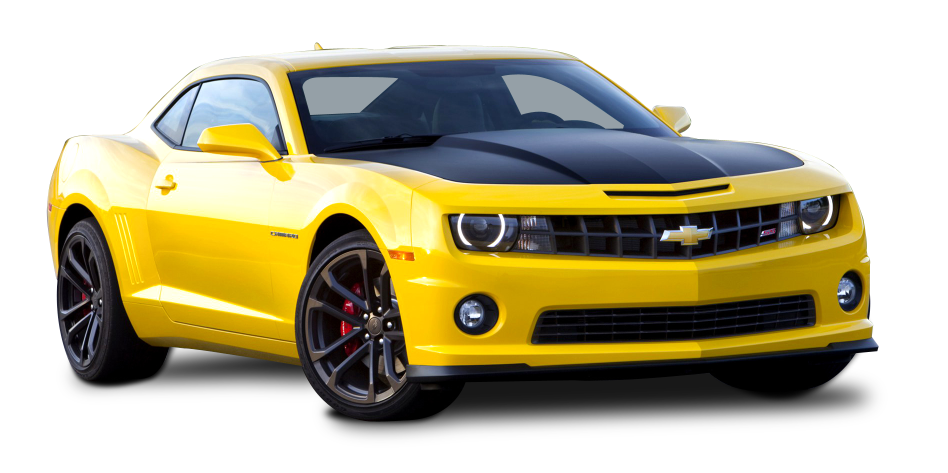
SHOP-LOGO.RU
Чтобы открыть большую картинку,
нажми на квадрат и правильно назови слово
ошейник, подушки, вишня, лошадка, каша, кошка, пушка, рубашка, машина, кувшин, башня, кукушка
!!Чтобы закрыть инструкцию, нажми на знак вопроса еще раз

Slide 4
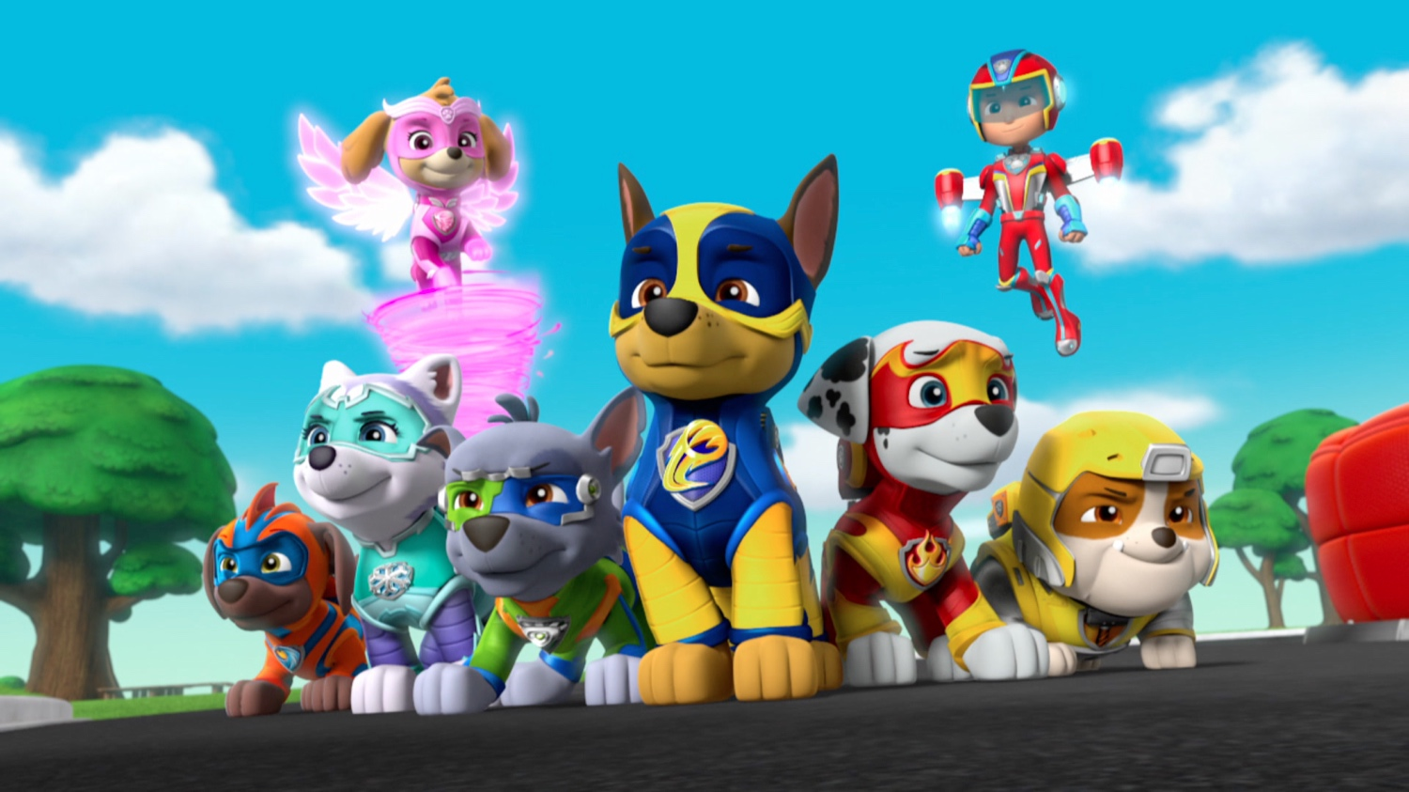

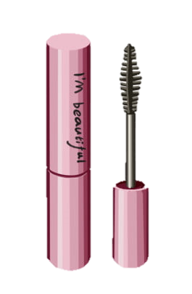

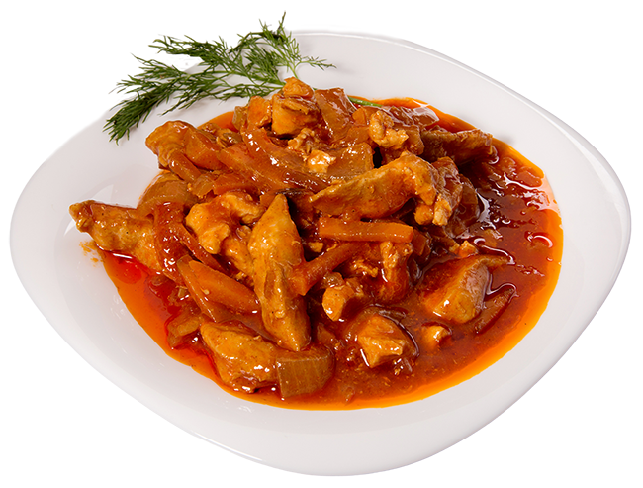



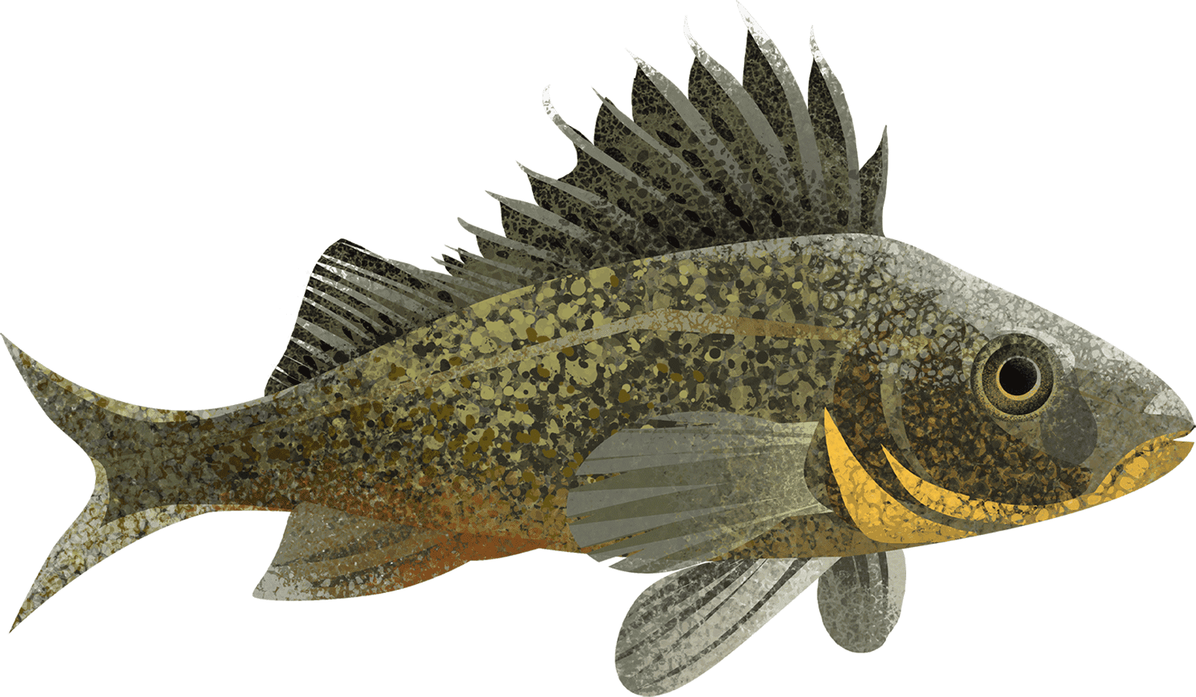

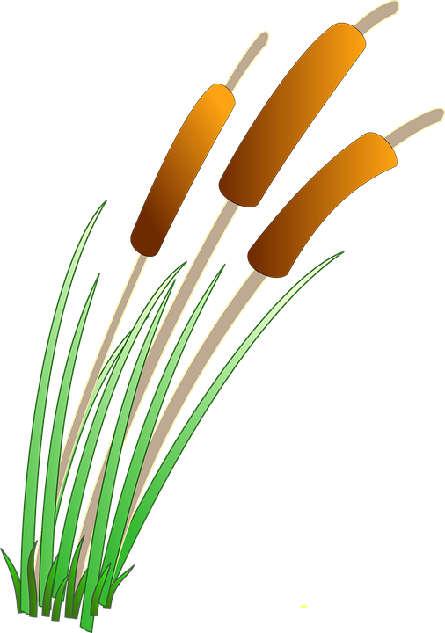
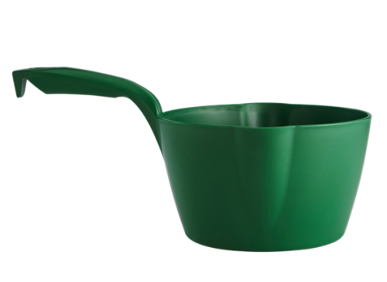


SHOP-LOGO.RU
Чтобы открыть большую картинку,
нажми на квадрат и правильно назови слово
мышь, тушь, карандаш, гуляш, малыш, душ, ландыш,
ёрш, камыш, ковш, финиш, гуашь
!!Чтобы закрыть инструкцию, нажми на знак вопроса еще раз
ФИНИШ

Slide 5
МОЛОДЕЦ !
SHOP-LOGO.RU

